Slide 1
ΟΓΚΟΜΕΤΡΙΚΗ ΑΝΑΛΥΣΗ
Τμήμα Φαρμακευτικής, Τομέας Φαρμακευτικής Χημείας,
Εργαστήριο Φαρμακευτικής Ανάλυσης, ΕΚΠΑ
Σημειώσεις: Ειρήνη Παντερή (2021)
Βιβλίο: Φαρμακευτική Ανάλυση, Γ. Φώσκολος, Α. Ψαρρέα-Σάνδρη

Slide 2
Ογκομετρική ανάλυση
«μέτρηση όγκου διαλύματος ακριβώς γνωστής συγκεντρώσεως ο οποίος απαιτείται για να αντιδράσει ποσοτικά με το διάλυμα του αναλύτη»
Ογκομετρική Ανάλυση
ΑΜΕΣΗ ΟΓΚΟΜΕΤΡΗ
Στάγδην προσθήκη του ογκομετρικού διαλύματος μέχρι τελικού σημείου
ΕΠΑΝΟΓΚΟΜΕΤΡΗΣΗ
Προσθήκη καθορισμένου όγκου ογκομετρικού διαλύματος Α σε περίσσεια και ογκομέτρηση της περίσσειας με ογκομετρικό διάλυμα Β

Slide 3
Άμεση ογκομέτρηση
Αντιδράσεις που βρίσκονται σε στοιχειομετρική αναλογία π.χ. 1 Eq βάσης αντιδρά με 1 Eq οξέος
π.χ. NaOH ογκομετρικό αντιδραστήριο
RCOOH + NaOH → RCOO⁻ Na⁺ + H₂O
1 Eq + 1Eq ή
1 mEq + 1mEq
αριθμός mEq προσδιοριζόμενης ουσίας = αριθμός mEq ογκομετρικού αντιδραστηρίου
ογκομετρικού αντιδραστηρίου
m_{x} = ποσότητα σε mg της προσδιοριζόμενης ουσίας

Slide 4
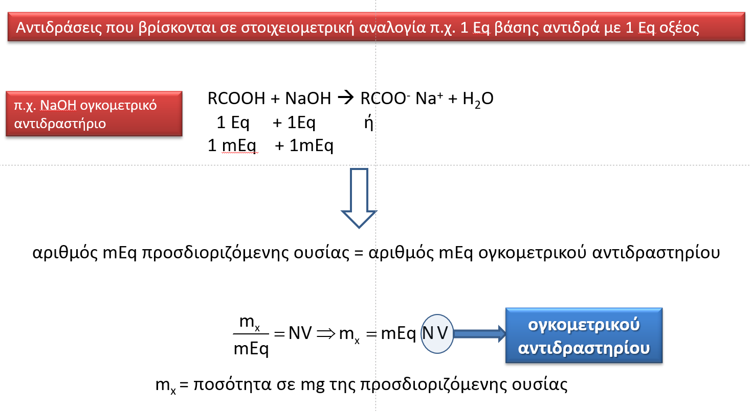
Άμεση ογκομέτρηση
Χιλιοστοϊσοδύναμο mEq = mMW , mole = m , όπου mMW μάζα 6,022Ε23 μορίων
valency mMW
N · V = M · valency · V = mole · valency · V = mole · valency = m · valency ->
V mMW
-> m · valency = m
mMW mEq

Slide 5
Επανογκομέτρηση
Ν₁, V₁
Ν₂, V₂
A
B
C
B-A
C-(B-A)=0)
C=B-A→A=B-C→A=m_{x}/mEq=N₁V₁-N₂V₂→m_{x}=mEq(N₁V₁-N₂V₂)

Slide 6
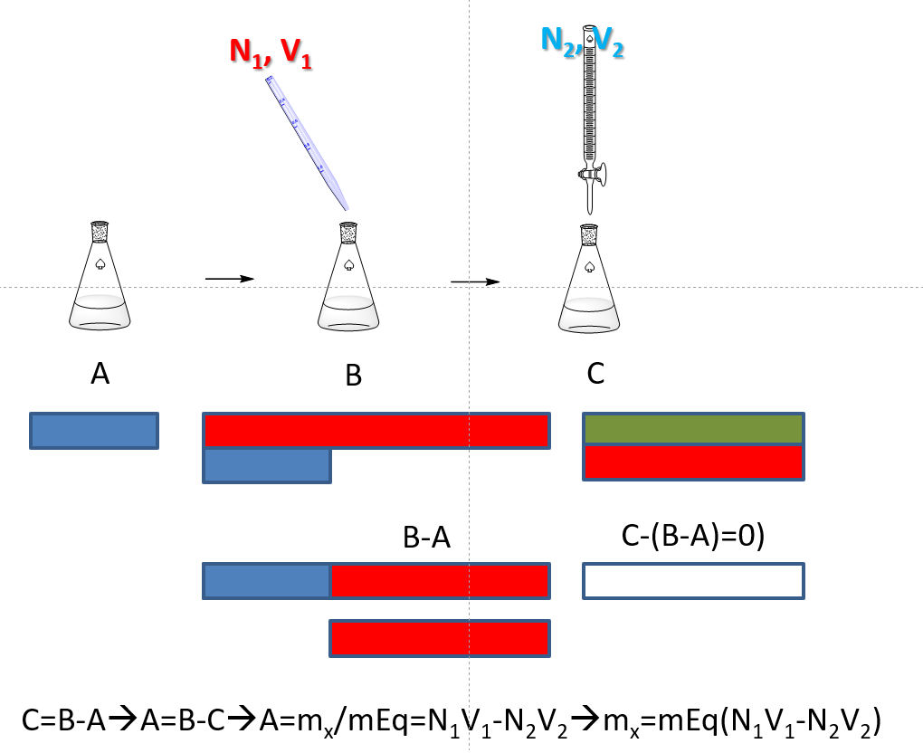
Επανογκομέτρηση
NB · VBΔΑ = NC · VC -> VBΔΑ = ΝC · VC
NB
VBA=VB – VBΔΑ
ΝΑ · VΑ = ΝΒ · VBA
mA = mEqA · NA · VA
mA = mEqA · ΝΒ · VBA
mA = mEqA · ΝΒ · (VB – VBΔA)
mA = mEqA · ΝΒ · (VB – NC · VC)
NB
mA = mEqA · (ΝΒ · VB – NC · VC)
m_{x}=mEq(N₁V₁-N₂V₂)

Slide 7
Ογκομέτρηση λευκού δείγματος
Πότε πραγματοποιείται: Όταν μεταβάλλεται ο τίτλος του ογκομετρικού διαλύματος κατά τη διάρκεια του πειράματος (π.χ. Ο₂, θερμοκρασία, αλλοίωση του αποτελέσματος από προσμίξεις στο διαλύτη του ογκομετρικού διαλύματος κτλ)
Αναλύτης
Διαλύτης
V_{oλ} = V_{Αναλύτη}+ V_{απώλειας}
Ο «ωφέλιμος» όγκος V του διαλύματος που ογκομετρεί είναι η διαφορά όγκων των δύο ογκομετρήσεων
Διαλύτης
V_{απώλειας}
V_{Αναλύτη} =V_{oλ} - V_{απώλειας}
Λευκό δείγμα:

Slide 8
Λευκή ογκομέτρηση
π.χ. επανογκομετρήσεις εξουδετερώσεως με καυστικά αλκάλια ως το πρώτο ογκομετρικό αντιδραστήριο (ογκομετρικός προσδιορισμός ακετυλοσαλικυλικού οξέος)
προσδιοριζόμενη ουσία
προσθήκη καυστικού αλκάλεως
επανογκομέτρηση με οξύ
θέρμανση
αντίδραση με το ατμοσφαιρικό CO₂

Slide 9
Ογκομέτρηση πρότυπης ουσίας
Η στοιχειομετρία της αντιδράσης δεν είναι σαφής
πρότυπη ουσία → υψηλής χημικής καθαρότητας και αυστηρά καθορισμένων προδιαγραφών
Ογκομέτρηση αγνώστου δείγματος του αναλύτη
Ογκομέτρηση πρότυπης διαλύματος του αναλύτη
ίδιο ογκομετρικό αντιδραστήριο
m_{x} = mEq N V_{x}
V_{x}
m_{s} = mEq N V_{s}
V_{s}

Slide 10
Ογκομέτρηση πρότυπης ουσίας - παράδειγμα
Ιωδομετρικός προσδιορισμός ολικών πενικιλλινών
πεναλδικό οξύ
D-πενικιλλαμίνη
Υδρόλυση πενικιλλίνης
πεναλδεΰδη
Ογκομετρικός προσδιορισμός

Slide 11
Ογκομέτρηση πρότυπης ουσίας – παράδειγμα : α) ογκομέτρηση του δείγματος άγνωστης περιεκτικότητας σε πενικιλλίνη
Ογκομέτρηση προϊόντων διάσπασης
Ογκομέτρηση αδιάσπαστης πενικιλλίνης
ίδιο ογκομετρικό διάλυμα
V
V’
V
V’
όγκος αντιδραστηρίου που καταναλώθηκε από τα προϊόντα διάσπασης και το αδιάσπαστο μόριο
όγκος αντιδραστηρίου που καταναλώθηκε από το αδιάσπαστο μόριο
V
V’
m_{x}=m_{MW} N (V-V’)
όγκος αντιδραστηρίου που καταναλώθηκε MONO τα προϊόντα διάσπασης
V-V’

Slide 12
Ογκομέτρηση πρότυπης ουσίας – παράδειγμα: β) ογκομέτρηση πρότυπου διαλύματος πενικιλλινών
Ογκομέτρηση προϊόντων διάσπασης ΠΡΟΤΥΠΗΣ ουσίας
Ογκομέτρηση αδιάσπαστης ΠΡΟΤΥΠΗΣ πενικιλλίνης
ίδιο ογκομετρικό διάλυμα
V
V’
V_{s}
V_{s}’
όγκος αντιδραστηρίου που καταναλώθηκε από τα προϊόντα διάσπασης και το αδιάσπαστο μόριο της ΠΡΟΤΥΠΗΣ ουσίας
όγκος αντιδραστηρίου που καταναλώθηκε από το αδιάσπαστο μόριο της ΠΡΟΤΥΠΗΣ πενικιλλίνης
V_{s}’
V_{s}
m_{s}=m_{MW} N (V_{s}-V_{s}’)
όγκος αντιδραστηρίου που καταναλώθηκε MONO τα προϊόντα διάσπασης
V_{s}-V_{s}’
Συνολικά (σύγκριση της αναλυόμενης προς την ΠΡΟΤΥΠΗ ουσία)
m_{x}=m_{s} (V-V’)/(V_{s}-V_{s}’)

Slide 13
ΟΓΚΟΜΕΤΡΙΚΗ ΑΝΑΛΥΣΗ
Ογκομετρική ανάλυση
Μέθοδοι εξουδετέρωσης
Οξειδιομετρικές μέθοδοι
Συμπλοκομετρικές μέθοδοι
Μέθοδοι καθιζήσεως

Slide 14
Ογκομετρική ανάλυση - ΜΕΘΟΔΟΙ ΕΞΟΥΔΕΤΕΡΩΣΗΣ
Μέθοδοι εξουδετέρωσης
Αλκαλιμετρικές
μέθοδοι
(προσδιορισμοί βάσεων)
Οξυμετρικές
μέθοδοι
(προσδιορισμοί οξέων)
Η αντίδραση πρέπει να είναι στοιχειομετρική - ποσοτική - ταχεία - να μπορεί να προσδιοριστεί με σχετική ακρίβεια το τελικό σημείο
Κατά άλλους συγγραφείς ισχύει ο αντίθετος όρος
Μέθοδοι εξουδετέρωσης
Υδατικές ογκομετρήσεις
(παρουσία Η₂Ο)
Μη υδατικές ογκομετρήσεις
(απουσία Η₂Ο)

Slide 15
Ογκομετρική ανάλυση - ΥΔΑΤΙΚΕΣ ΟΓΚΟΜΕΤΡΗΣΕΙΣ – γενικά
ΗΑ + Η₂Ο ⬄ Η₃Ο⁺ + Α⁻
Β + Η₂Ο ⬄ ΟΗ⁻ + ΒΗ⁺
Οι σταθερές k_{a} και k_{b} επηρεάζονται από τη συγκέντρωση (δεν είναι πραγματικές θερμοδυναμικές σταθερές) και ισχύουν μόνο σε αραιά διαλύματα, σε πυκνά διαλύματα τα ιόντα επιδιαλυτώνονται και δεν έχουν ελευθερία κίνησης όση σε αραιά διαλύματα.
προκειμένου να διορθωθεί η ασυμφωνία εισάγεται η ενεργότητα α
α = f C
f: συντελεστής ενεργότητας
C: μοριακή συγκέντρωση
Στη Φαρμακευτική Ανάλυση χρησιμοποιούνται πολύ αραιά διαλύματα → χρησιμοποιούνται οι συγκεντρώσεις με ικανοποιητική ακρίβεια

Slide 16
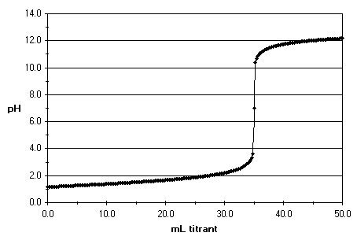
ΥΔΑΤΙΚΕΣ ΟΓΚΟΜΕΤΡΗΣΕΙΣ: καμπύλες εξουδετέρωσης – pH ισοδύναμου σημείου Ισχυρό οξύ + Ισχυρή βάση
Ογκομετρούνται V_{a} (mL) HCl με V_{b} (mL) NaOH
HCl + NaOH → NaCl + H₂O
Τρεις περιοχές της καμπύλης ογκομετρήσεως
Μετά το ισοδύναμο σημείο
Περιοχή ισοδύναμου σημείου
Πριν το ισοδύναμο σημείο

Slide 17
ΥΔΑΤΙΚΕΣ ΟΓΚΟΜΕΤΡΗΣΕΙΣ: καμπύλες εξουδετέρωσης – pH ισοδύναμου σημείου Ισχυρό οξύ + Ισχυρή βάση
Πριν το ισοδύναμο σημείο
ΗCl > NaOH ⇨ υπάρχει περίσσεια Η₃Ο⁺
αριθμός mEq οξέος που δεν έχουν ακόμα εξουδετερωθεί
mEq
[Η₃Ο]⁺
=
συνολικός ογκος
Αριθμός mEq βάσης
N_{b}V_{b}
NaOH
Αριθμός mEq οξέος
Ν_{a}V_{a}
HCl
NaOH
HCl
οξύ που παραμένει μετά την μερική εξουδετέρωση
$$pH=−log\left(\frac{N_{a}V_{a}−N_{b}V_{b}}{V_{a}+V_{b}}\right)$$
HCl
αριθμός mEq οξέος που δεν έχουν ακόμα εξουδετερωθεί
α=Ν_{a}V_{a}-N_{b}V_{b}

Slide 18
ΥΔΑΤΙΚΕΣ ΟΓΚΟΜΕΤΡΗΣΕΙΣ: καμπύλες εξουδετέρωσης – pH ισοδύναμου σημείου Ισχυρό οξύ + Ισχυρή βάση
Ισοδύναμο σημείο
kw = [H+] [OH–] = 1.0 × 10–14 (25°C)
ΗCl = NaOH ⇨ δεν υπάρχει περρίσεια Η₃Ο⁺ ή ΟΗ⁻
Αριθμός mEq βάσης
N_{b}V_{b}
$$⇒k_{w}=[H_{3}^{+}O]^{2}⇒[H_{3}^{+}O]={k_{w}}^{1/2}$$
NaOH
$$pH=\frac{1}{2}pk_{w}$$
pH=7
HCl
Αριθμός mEq οξέος
Ν_{a}V_{a}
NaOH
HCl
εξουδετερώνονται πλήρως

Slide 19
ΥΔΑΤΙΚΕΣ ΟΓΚΟΜΕΤΡΗΣΕΙΣ: καμπύλες εξουδετέρωσης – pH ισοδύναμου σημείου Ισχυρό οξύ + Ισχυρή βάση
Μετά το ισοδύναμο σημείο
mΕq
ιόντων υδροξυλίου [ΟΗ]⁻
αριθμός mEq βάσης
ΗCl < NaOH ⇨ υπάρχει περίσσεια ΟΗ⁻
=
συνολικός ογκος
οξύ που παραμένει μετά την μερική εξουδετέρωση
Αριθμός mEq βάσης
N_{b}V_{b}
$$[OH−]=\frac{N_{b}V_{b}−N_{a}V_{a}}{V_{a}+V_{b}}⇒$$
NaOH
$$−log[OH^{−}]=−log\left(\frac{N_{b}V_{b}−N_{a}V_{a}}{V_{a}+V_{b}}\right)⇒$$
HCl
NaOH
$$pOH=−log\left(\frac{N_{b}V_{b}−N_{a}V_{a}}{V_{a}+V_{b}}\right)$$
Αριθμός mEq οξέος
Ν_{a}V_{a}
HCl
pH=pK_{w} - pOH
NaOH
$$pH=pKw+log\left(\frac{N_{b}V_{b}−N_{a}V_{a}}{V_{a}+V_{b}}\right)$$
αριθμός mEq βάσης
=N_{b}V_{b}-Ν_{a}V_{a}

Slide 20
ΥΔΑΤΙΚΕΣ ΟΓΚΟΜΕΤΡΗΣΕΙΣ: καμπύλες εξουδετέρωσης – pH ισοδύναμου σημείου Ισχυρό οξύ + Ισχυρή βάση
ΗCl > NaOH
Όσο το V_{b} → V_{ΙΣ} το pH οδεύει προς μεγαλύτερες τιμές και οριακά απειρίζεται για πολύ-πολύ μικρές τιμές [ΟΗ]⁻
ΗCl < NaOH
$$pH=pKw+log\left(\frac{N_{b}V_{b}−N_{a}V_{a}}{V_{a}+V_{b}}\right)$$
Ανάλογα συμβαίνει και όταν έχει εξουδετερωθεί πλήρως το οξύ και υπερτερεί η βάση
pH
ΗCl < NaOH
pH
ΗCl < NaOH
ΗCl > NaOH
ΗCl > NaOH
V_{b}
V_{b}
V_{ΙΣ}
V_{ΙΣ}

Slide 21
ΥΔΑΤΙΚΕΣ ΟΓΚΟΜΕΤΡΗΣΕΙΣ: καμπύλες εξουδετέρωσης – pH ισοδύναμου σημείου Ισχυρό οξύ + Ισχυρή βάση
Κατά την ογκομέτρηση ισχυρού οξέος με ισχυρή βάση το ισοδύναμο σημείο αντιστοιχεί σε ουδέτερο pH
Η μεταβολή του pH είναι πολύ απότομη γύρω από το ισοδύναμο σημείο π.χ. κατά την ογκομέτρηση 25 mL 0,1N HCl με 0,1 Ν ΝαΟΗ, η μεταβολή του p H γύρω από το Ι.Σ. είναι μεταξύ 4,4 – 9,6
pH
ΗCl < NaOH
ΗCl > NaOH
V_{b}
V_{ΙΣ}

Slide 22
ΥΔΑΤΙΚΕΣ ΟΓΚΟΜΕΤΡΗΣΕΙΣ: καμπύλες εξουδετέρωσης – pH ισοδύναμου σημείου Ασθενές οξύ + Ισχυρή βάση
Πριν το ισοδύναμο σημείο
CH₃COOH + NaOH → CH₃COO⁻Na⁺ + Η₂Ο → CH₃COO⁻ + Na⁺ + Η₂Ο
CH₃COOH + H₂O  CH₃COO⁻ + Η₃Ο⁺
Επίδραση κοινού ιόντος
περιορίζεται η διάσταση του οξέος
Αριθμός mEq οξέος
Ν_{a}V_{a}
Αριθμός mEq βάσης
N_{b}V_{b}
Εξίσωση *
Hendersson-Hasselbach
$∗ pH$= -log $\left[\text{Η}\text{3}\text{Ο}\text{+}\right]$, log(x / y) = log(x) - log(y), log(y / x) = - log(x) + log(y)

Slide 23
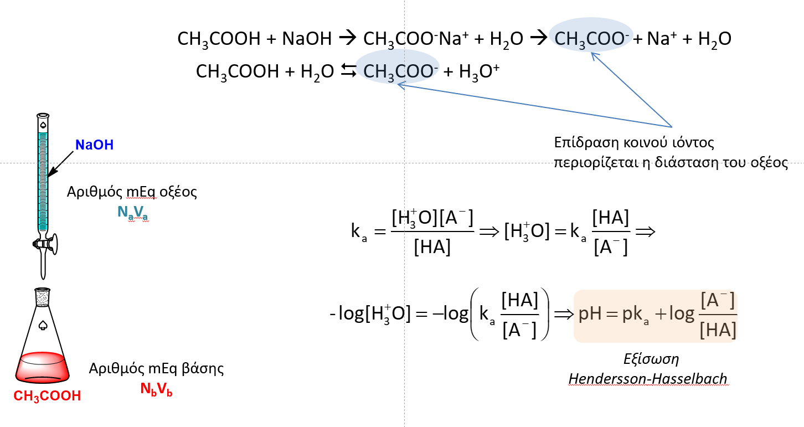
ΥΔΑΤΙΚΕΣ ΟΓΚΟΜΕΤΡΗΣΕΙΣ: καμπύλες εξουδετέρωσης – pH ισοδύναμου σημείου Ασθενές οξύ + Ισχυρή βάση
Πριν το ισοδύναμο σημείο
$$pH=pKa+log\frac{[αλας]}{[οξυ]}$$
$$\left[αλας\right]=\frac{Ν_{b}×V_{b}}{V_{a}+V_{b}}$$
$$\left[οξυ\right]=\frac{N_{a}×V_{a}−N_{b}×V_{b}}{V_{a}+V_{b}}$$
$$pH=pKa+log\frac{Ν_{b}×V_{b}}{N_{a}×V_{a}−N_{b}×V_{b}}$$

Slide 24
ΥΔΑΤΙΚΕΣ ΟΓΚΟΜΕΤΡΗΣΕΙΣ: καμπύλες εξουδετέρωσης – pH ισοδύναμου σημείου Ασθενές οξύ + Ισχυρή βάση
Στο ισοδύναμο σημείο
Στο Ι.Σ. ολόκληρη η ποσότητα οξέος ΗΑ έχει μετατραπεί σε άλας Α⁻ και συγκέντρωσης:
$$\left[αλας\right]=\frac{Ν_{a}×V_{a}}{V_{a}+V_{b}}$$
$$N_{a}×V_{a}=N_{b}×V_{b}$$
$$V_{b}=\frac{N_{a}×V_{a}}{N_{b}}$$
$$\left[αλας\right]=\frac{N_{a}×V_{a}}{V_{a}+\frac{N_{a}×V_{a}}{N_{b}}}=\frac{N_{a}}{1+\frac{N_{a}}{N_{b}}}=\frac{N_{a}×N_{b}}{(1+\frac{N_{a}}{N_{b}})×N_{b}}=\frac{N_{a}×N_{b}}{N_{b}+N_{a}}$$

Slide 25
ΥΔΑΤΙΚΕΣ ΟΓΚΟΜΕΤΡΗΣΕΙΣ: καμπύλες εξουδετέρωσης – pH ισοδύναμου σημείου Ασθενές οξύ + Ισχυρή βάση
Στο ισοδύναμο σημείο
Tα οξικά ανιόντα υδρολύονται αφού προέρχονται από το ασθενές οξύ:
CH₃COO⁻ + H₂O  CH₃COOΗ + ΟΗ⁻
$$K_{h}=\frac{\left[HA\right]×[OH^{−}]}{[A^{−}]}=\frac{\left[HA\right]×\left[OH^{−}\right]×[H_{3}^{+}O]}{[A^{−}]×[H_{3}^{+}O]}=\frac{K_{W}}{K_{a}}$$
$\left[HA\right]=[OH^{−}]$, $\left[A^{−}\right]=[αλας]$
$\frac{{\left[OH^{−}\right]}^{2}}{[αλας]}=\frac{K_{W}}{K_{a}}$, $\left[OH^{−}\right]=√[\frac{K_{W}}{K_{a}}×\left[αλας\right]]$
log$\left[OH^{−}\right]=\frac{1}{2}×[logK_{W}−logK_{a}+log⁡[αλας]$
$pOH^{−}$= -log $\left[ΟH^{−}\right]$, log(x / y) = log(x) - log(y), log(y / x) = - log(x) + log(y)
pOH= - [ $\frac{1}{2}×[logK_{W}−logK_{a}+\log\left[αλας\right]]$
pOH=- [ $\frac{1}{2}×[−pK_{W}+pK_{a}+\log\left[αλας\right]]$
pH=p$K_{W}$-[- [ $\frac{1}{2}×\left[−pK_{W}+pK_{a}+\log\left[αλας\right]\right]$
pH= $\frac{1}{2}×[pK_{W}+pK_{a}+\log\left[αλας\right]]$

Slide 26
ΥΔΑΤΙΚΕΣ ΟΓΚΟΜΕΤΡΗΣΕΙΣ: καμπύλες εξουδετέρωσης – pH ισοδύναμου σημείου Ασθενές οξύ + Ισχυρή βάση
Στο ισοδύναμο σημείο
Στο Ι.Σ. τα οξικά ανιόντα υδρολύονται αφού προέρχονται από το ασθενές οξύ, πραγματοποιείται η ισορροπία:
CH₃COO⁻ + H₂O  CH₃COOΗ + ΟΗ⁻
>7
κατά την ογκομέτρηση ασθενούς οξέος με ισχυρή βάση το Ι.Σ. αντιστοιχεί σε pH που βρίσκεται στην αλκαλική περιοχή
η μεταβολή του pH γύρω από το Ι.Σ. δεν τόσο είναι απότομη (το απότομο τμήμα της καμπύλης ογκομέτρησης είναι περιορισμένο). Έτσι για ογκομέτρηση 0,1Ν οξικού οξέος με διάλυμα 0,1 Ν ΝαΟΗ, το απότομο τμήμα της καμπύλης ογκομέτρησης είναι μεταξύ 6,5 και 9).

Slide 27
ΥΔΑΤΙΚΕΣ ΟΓΚΟΜΕΤΡΗΣΕΙΣ: καμπύλες εξουδετέρωσης – pH ισοδύναμου σημείου Ασθενή βάση + Ισχυρό οξύ (πχ HCl)
Πριν το ισοδύναμο σημείο
B + HCl → BH⁺ + Cl⁻
$\left[ΟH^{−}\right]=K_{b}×\frac{[B]}{[BH^{+}]}$
$$pOH=pK_{b}+log\frac{[BH^{+}]}{[B]}$$
$pOH$= -log $\left[ΟH^{−}\right]$, log(x / y) = log(x) - log(y), log(y / x) = - log(x) + log(y)
$$pH=pK_{w}−pOH=pK_{w}−pK_{b}+log\frac{[B]}{[BH^{+}]}=pK_{w}−pK_{b}+log\frac{[βaση]}{[aλας]}$$
$$\left[αλας\right]=\frac{Ν_{a}×V_{a}}{V_{a}+V_{b}}$$
$$\left[βaση\right]=\frac{N_{b}×V_{b}−N_{a}×V_{a}}{V_{a}+V_{b}}$$
$$pH=pK_{w}−pK_{b}+log\frac{N_{b}×V_{b}−N_{a}×V_{a}}{N_{a}×V_{a}}$$
B + H₂O  BH⁺ + OH⁻
BH⁺ κοινό ιόν, άλας

Slide 28
ΥΔΑΤΙΚΕΣ ΟΓΚΟΜΕΤΡΗΣΕΙΣ: καμπύλες εξουδετέρωσης – pH ισοδύναμου σημείου Ασθενή βάση + Ισχυρό οξύ
Στο ισοδύναμο σημείο
Στο ισοδύναμο σημείο η βάση έχει δεσμευτεί εντελώς από το οξύ, τα ιόντα του ΒΗ+ του άλατος υδρολύονται:
ΒΗ⁺ + H₂O  Β + [Η₃Ο]⁺
$$\left[αλας\right]=\frac{N_{a}×V_{a}}{V_{a}+\frac{N_{a}×V_{a}}{N_{b}}}=\frac{N_{a}}{1+\frac{N_{a}}{N_{b}}}=\frac{N_{a}×N_{b}}{(1+\frac{N_{a}}{N_{b}})×N_{b}}=\frac{N_{a}×N_{b}}{N_{b}+N_{a}}$$
$$K_{h}=\frac{\left[B\right]×[H_{3}^{+}O]×\left[OH^{−}\right]}{\left[{BH}^{+}\right] × [{OH}^{−}]}=\frac{K_{W}}{K_{b}}$$
$\left[B\right]=[H_{3}^{+}O]$, $\left[{BH}^{+}\right] =[αλας]$
$\frac{{\left[H_{3}^{+}O\right]}^{2}}{[αλας]}=\frac{K_{W}}{K_{b}}$, $[H_{3}^{+}O]=√[ \frac{K_{W}}{K_{b}}×\left[αλας\right]]$
$$−log\left[H_{3}^{+}O\right]=−\frac{1}{2}×[logK_{w}−logK_{b}+\log\left[αλας\right]]$$
$$pK_{w}=−logK_{w}$$
p$H_{ΙΣ}=\frac{1}{2}×[pK_{w}−pK_{b}−\log\left[αλας\right]]$

Slide 29
ΥΔΑΤΙΚΕΣ ΟΓΚΟΜΕΤΡΗΣΕΙΣ: καμπύλες εξουδετέρωσης – pH ισοδύναμου σημείου Ασθενή βάση + Ισχυρό οξύ
Στο ισοδύναμο σημείο
Στο ισοδύναμο σημείο η βάση έχει δεσμευτεί εντελώς από το οξύ, τα ιόντα του ΒΗ+ του άλατος υδρολύονται:
ΒΗ⁺ + H₂O  Β + [Η₃Ο]⁺
$$pH=7−\frac{1}{2}(pKa+log\frac{N_{a}N_{b}}{N_{a}+N_{b}})$$
<7
pH
κατά την ογκομέτρηση ασθενούς βάσεως με ισχυρό οξύ το pH του Ι.Σ. βρίσκεται στην όξινη περιοχή
η μεταβολή του pH δεν είναι απότομη με αποτέλεσμα απόκλιση του τελικού από το Ι.Σ.
V_{ΙΣ}
V_{b}

Slide 30
ΥΔΑΤΙΚΕΣ ΟΓΚΟΜΕΤΡΗΣΕΙΣ - Επιλογή δεικτών
ασθενή οξέα
διαφορετικό χρώμα
ιοντισμένης – μη ιοντισμένης μορφής
ΔεΙκτες
ασθενείς βάσεις

Slide 31
ΥΔΑΤΙΚΕΣ ΟΓΚΟΜΕΤΡΗΣΕΙΣ - Επιλογή δεικτών
Το χρώμα διακρίνεται όταν η μία μορφή του δείκτη είναι 10πλασιας συγκέντρωσης από την άλλη
Για δείκτη ασθενές οξύ
pH≥pK_{α}+1 → το 90% του μορίου βρίσκεται στην ιοντισμένη μορφή και επικρατεί το Δ⁻
pH≤pK_{α}-1 → το 90% του μορίου βρίσκεται στην αδιάστατη μορφή και επικρατεί το ΗΔ
Για δείκτη ασθενή βάση
pH≥pk_{w}-pK_{α}+1 → το 90% του μορίου βρίσκεται στην αδιάστατη μορφή και επικρατεί το Δ
pH≤pk_{w}-pK_{α}-1 → το 90% του μορίου βρίσκεται στην ιοντισμένη μορφή και επικρατεί το ΔΗ⁺

Slide 32
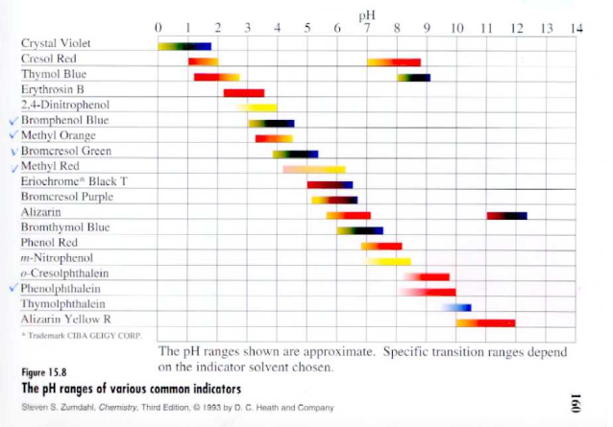
ΥΔΑΤΙΚΕΣ ΟΓΚΟΜΕΤΡΗΣΕΙΣ - Επιλογή δεικτών

Slide 33
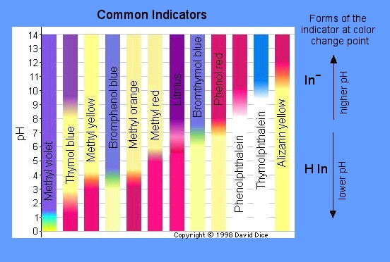
ΥΔΑΤΙΚΕΣ ΟΓΚΟΜΕΤΡΗΣΕΙΣ - Επιλογή δεικτών

Slide 34
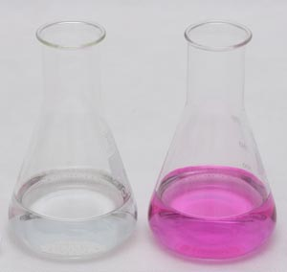
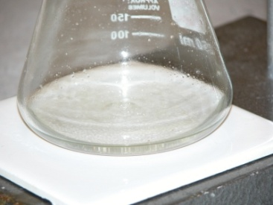
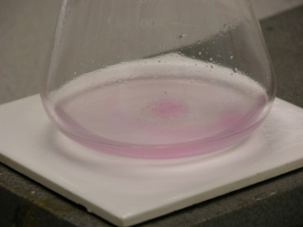
ΥΔΑΤΙΚΕΣ ΟΓΚΟΜΕΤΡΗΣΕΙΣ - Επιλογή δεικτών
Δείκτες ασθενή οξέα
φθαλεΐνες
ΔΑ pH≤8 άχρωμο
Δ⁻ pH≥9,8 ερυθρό

Slide 35
ΥΔΑΤΙΚΕΣ ΟΓΚΟΜΕΤΡΗΣΕΙΣ - Επιλογή δεικτών
Υπάρχει περίπτωση η μεταβολή της τιμής του pH σε μεγάλα όρια έξω από την περιοχή μεταλλαγής να δημιουργήσει και νέα μεταβολή χρώματος, όπως πχ στη φαινολοφθαλεΐνη :
Δ⁻ pH≥9,8 ερυθρό
Δ⁻ pH≥12 άχρωμο

Slide 36
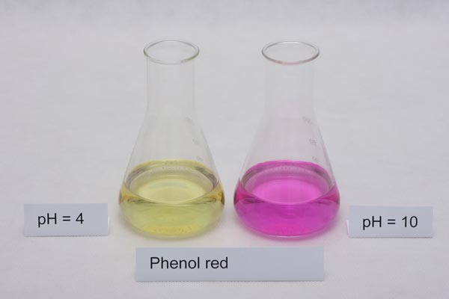
ΥΔΑΤΙΚΕΣ ΟΓΚΟΜΕΤΡΗΣΕΙΣ - Επιλογή δεικτών
Δείκτες ασθενή οξέα
Σουλφοφθαλεΐνη, ερυθρό της φαινόλης
ΔΑ pH≤6,4 κίτρινο
Δ⁻ pH≥8.2 ερυθρό

Slide 37
ΥΔΑΤΙΚΕΣ ΟΓΚΟΜΕΤΡΗΣΕΙΣ - Επιλογή δεικτών
Δείκτες ασθενείς βάσεις
αζωχρώματα → πορτοκαλόχρουν του μεθυλίου
ερυθρό pH<3.1
κίτρινο – πορτοκαλί pH>6,3

Slide 38
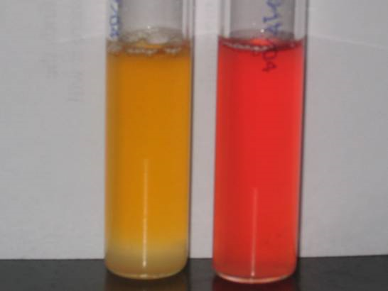
ΥΔΑΤΙΚΕΣ ΟΓΚΟΜΕΤΡΗΣΕΙΣ - Επιλογή δεικτών
Δείκτες ασθενείς βάσεις
αζωχρώματα → ερυθρό του μεθυλίου
ερυθρό pH<4,4
κίτρινο – πορτοκαλί pH>6,3

Slide 39
ΥΔΑΤΙΚΕΣ ΟΓΚΟΜΕΤΡΗΣΕΙΣ - Επιλογή δεικτών
1. η περιοχή μεταλλαγής του χρώματος του δείκτη να περιλαμβάνει την περιοχή απότομης μεταβολής του pH γύρω από το Ι.Σ.
pH
περιοχή μεταλλαγής χρώματος δείκτη
V_{b}
V_{ΙΣ}

Slide 40
ΥΔΑΤΙΚΕΣ ΟΓΚΟΜΕΤΡΗΣΕΙΣ - Επιλογή δεικτών
2. η περιοχή μεταλλαγής του χρώματος του δείκτη είναι στενότερη από την περιοχή απότομης μεταβολής του pH → συνδυασμός δεικτών
pH
pH
περιοχή μεταλλαγής χρώματος δείκτη
σύνδυασμός δεικτών ώστε να καλύπτεται όλη η απότομη περιοχή μεταβολής
V_{b}
V_{b}
V_{ΙΣ}
V_{ΙΣ}

Slide 41
ΥΔΑΤΙΚΕΣ ΟΓΚΟΜΕΤΡΗΣΕΙΣ - Επιλογή δεικτών
3. τελικό σημείο ασαφές ή πολύ περιορισμένη περιοχή → διαφορετική μέθοδος προσδιορισμού του τελικού σημείου ή μη υδατική ογκομέτρηση
ασαφές ΙΣ
περιορισμένηπεριοχή μεταβολής ΙΣ
V_{b}
V_{b}
V_{ΙΣ}
V_{ΙΣ}

